Slide 1
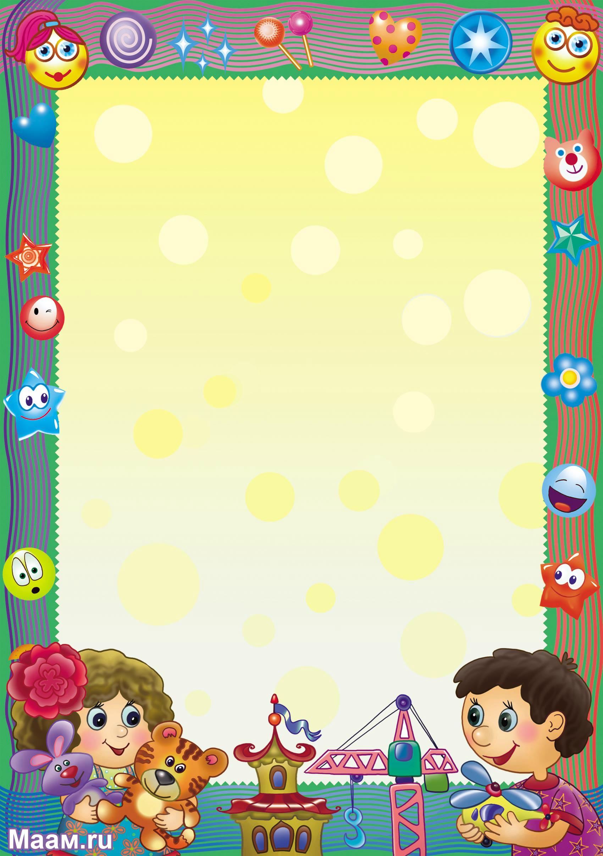
Муниципальное Бюджетное Дошкольное Образовательное Учреждение
Центр Развития Ребёнка № 28 «Огонёк» г. Бердск
Долгосрочный проект
По гендерному воспитанию
«Я – девочка, я –мальчик»
В средней группе
Воспитатель: Дик Ю.Н.
2016

Slide 2
Название проекта: « Я – девочка, я – мальчик» Участники: Дети средней группы, родители, педагоги Тип проекта: Информационно- творческий Срок реализации проекта: 2 месяца

Slide 3
Цель: Создание условий для естественного развития ребенка дошкольного возраста в детском саду и в семье с учетом гендерной идентичности.
Задачи:
Активизировать представление детей о различиях полов (физических , поведенческих и нравственно ценных) посредством ролевых игр;
Развивать способы взаимодействий, характерных для мужского и женского типов поведения через знакомство детей с русским фольклором и русскими традициями в семейном воспитании ;
Прививать нравственные качества, характерные для мальчиков и девочек посредством игровой и художественно-продуктивной деятельности;
Повысить активность родителей в совместной деятельности по гендерному воспитанию детей

Slide 4
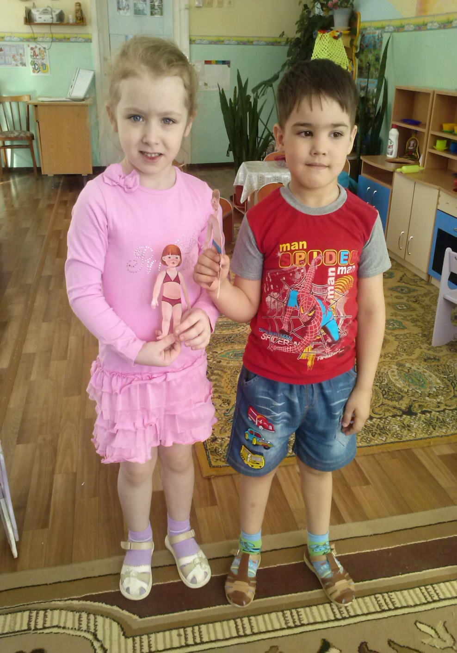
Беседа « Чем мальчики отличаются от девочек»

Slide 5
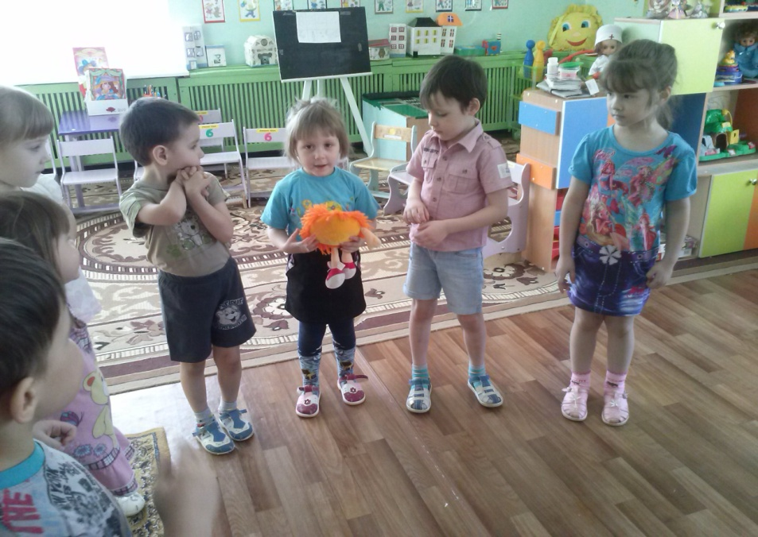
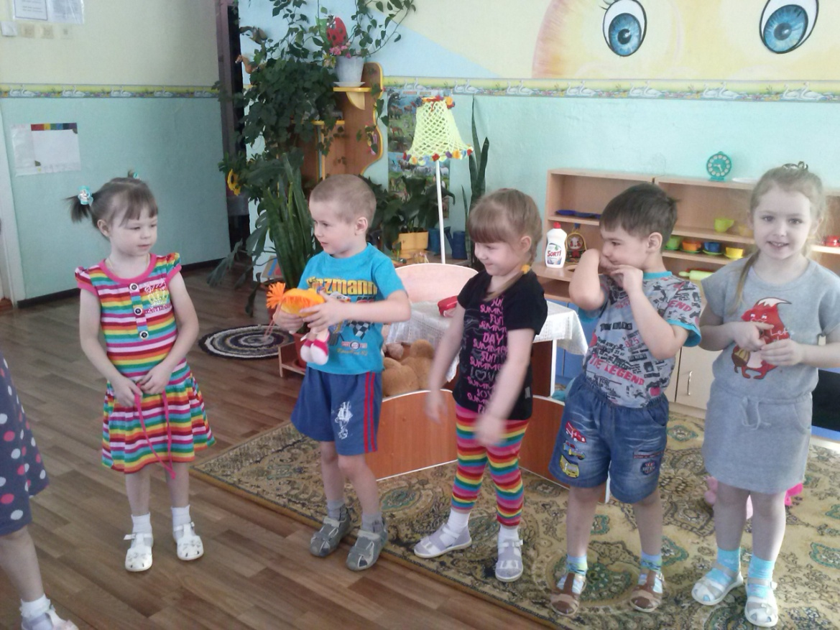
Д/и «Передай солнышко и скажи приятное соседу»

Slide 6
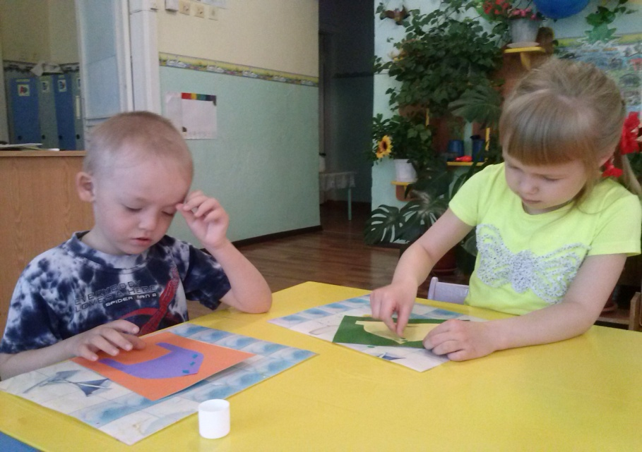
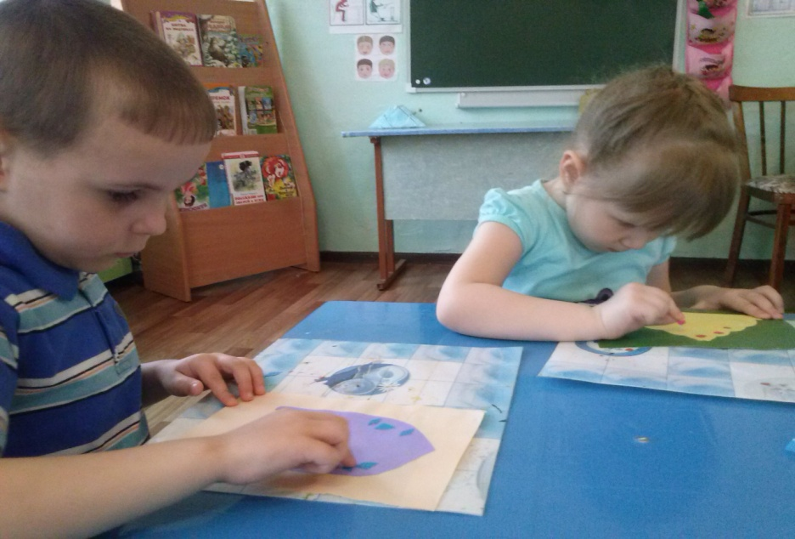
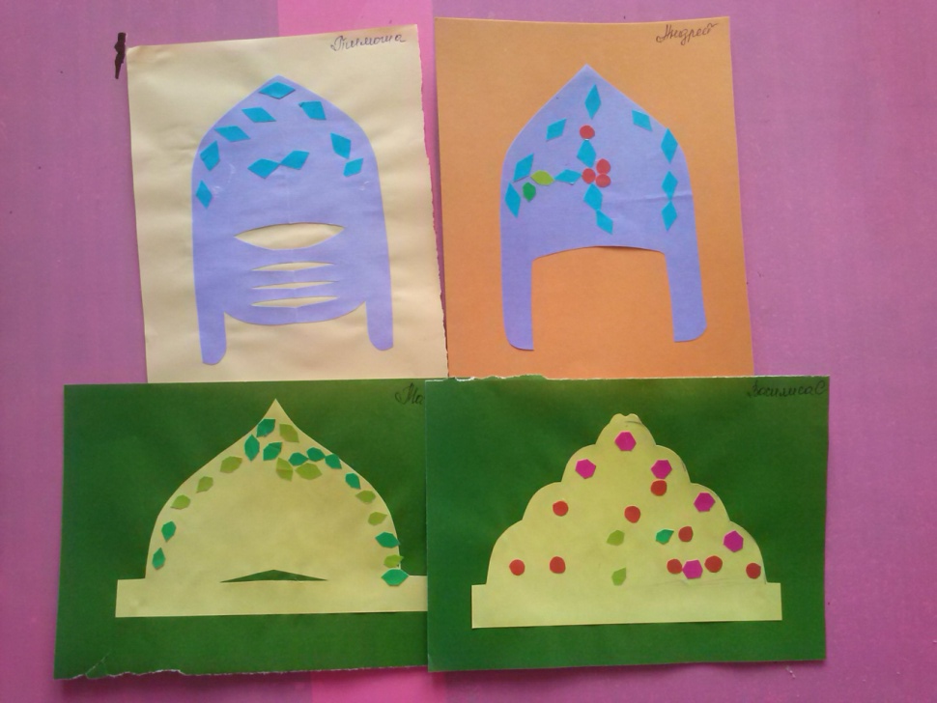
Аппликация: Головные уборы для богатырей и русских красавиц

Slide 7
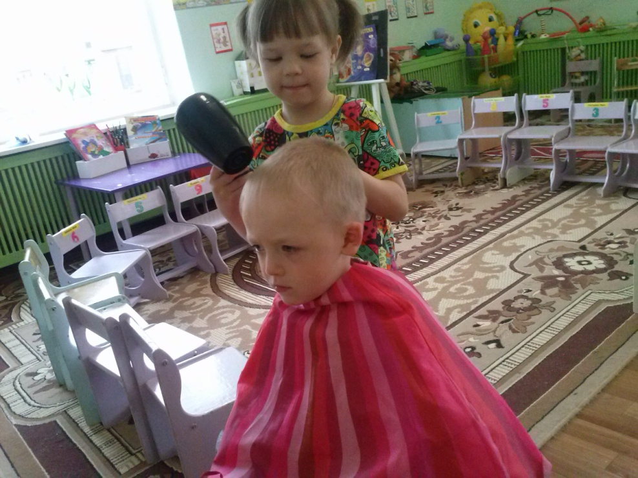
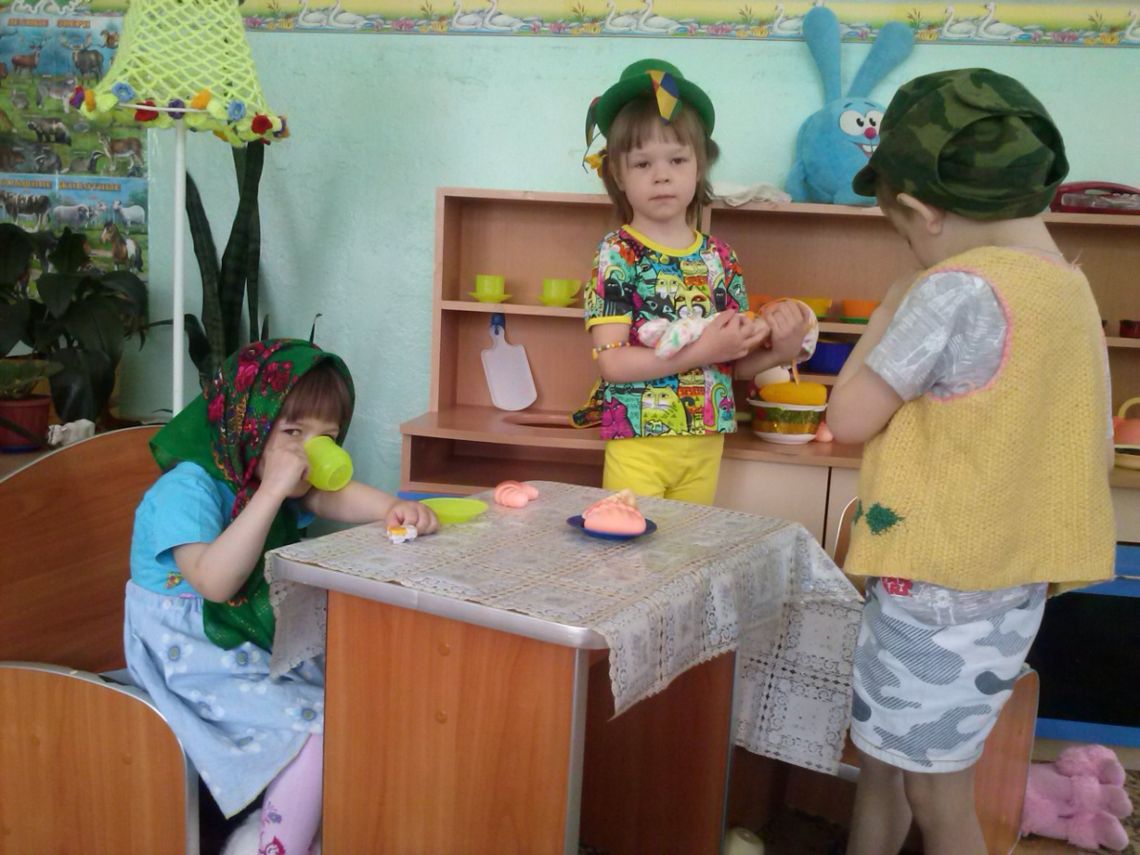
Сюжетно -ролевые игры: «Семья», «Парикмахерская»

Slide 8
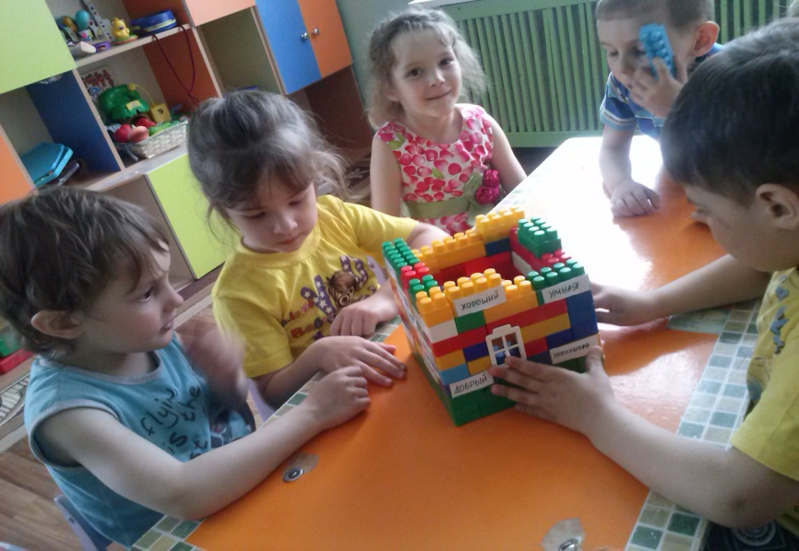
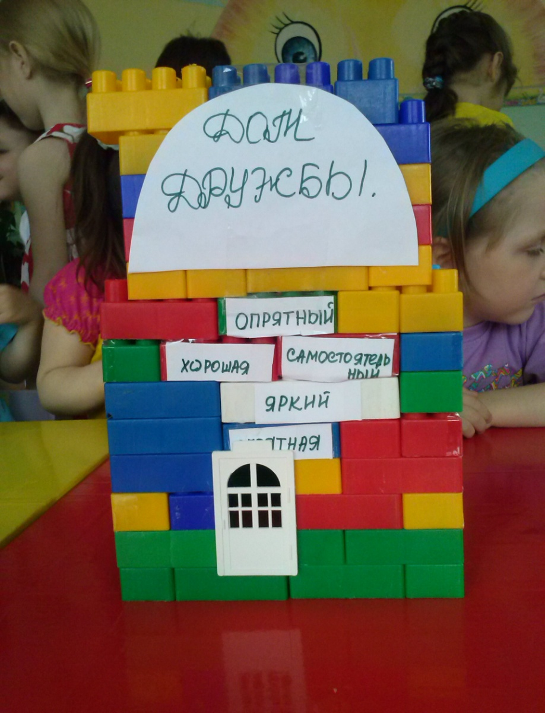
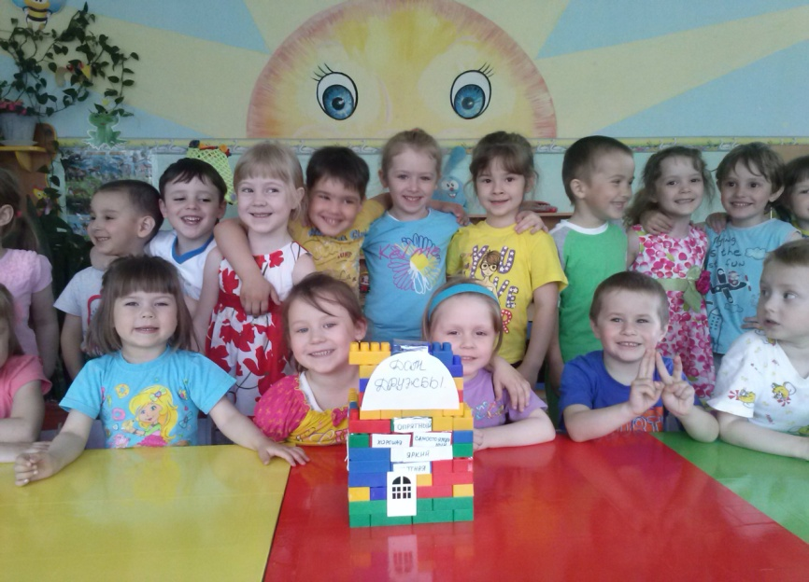
Конструирование : « Дом дружбы»

Slide 9
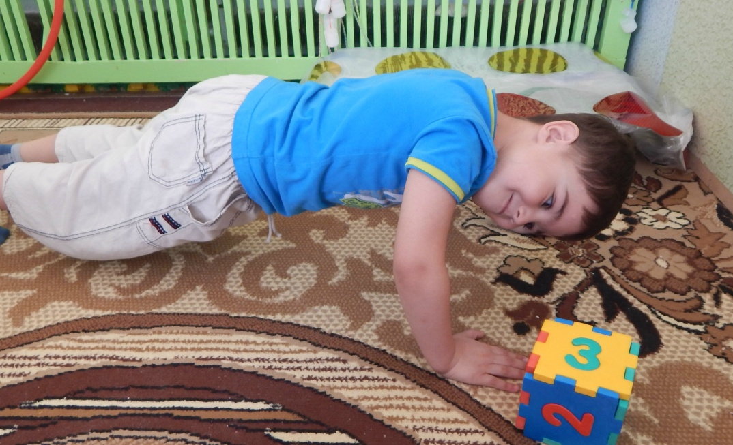
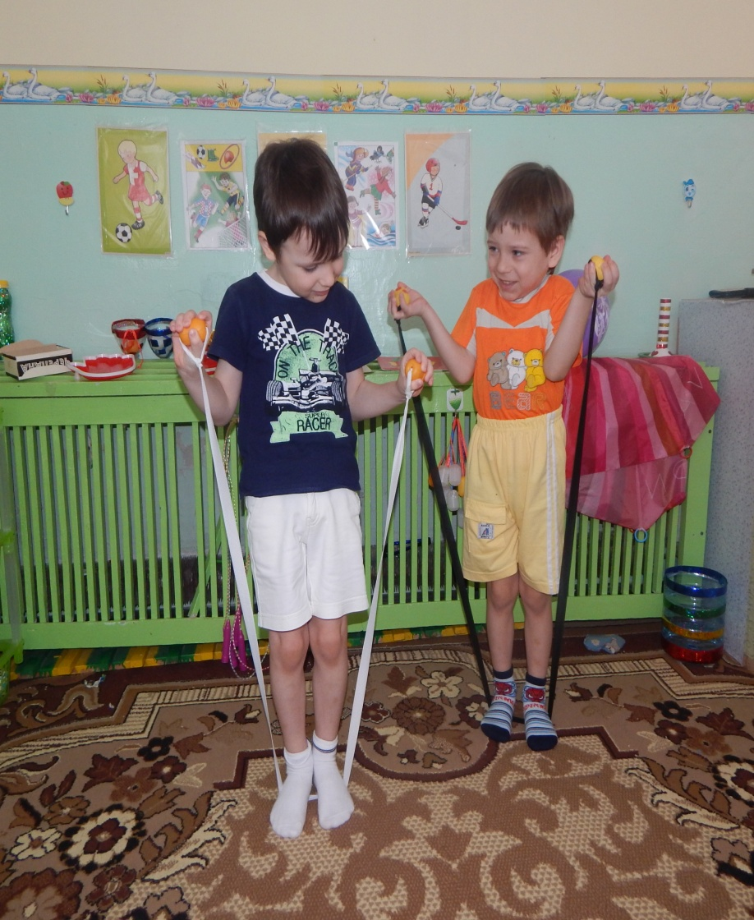
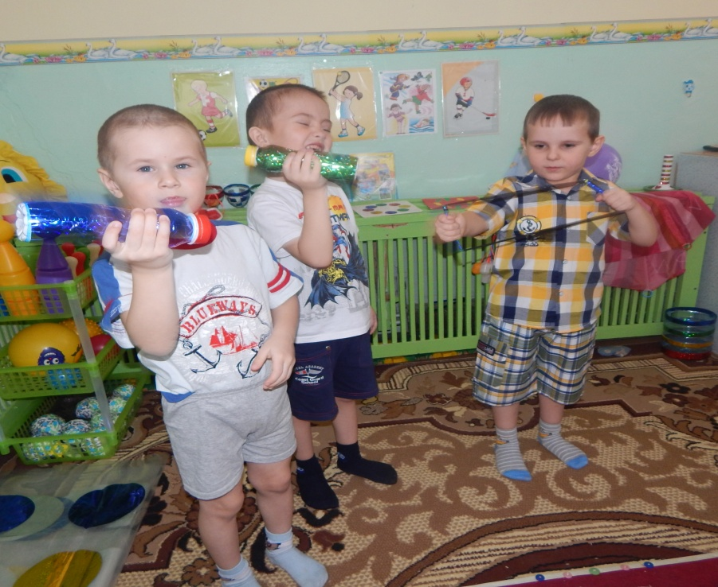
Кто сильнее?

Slide 10
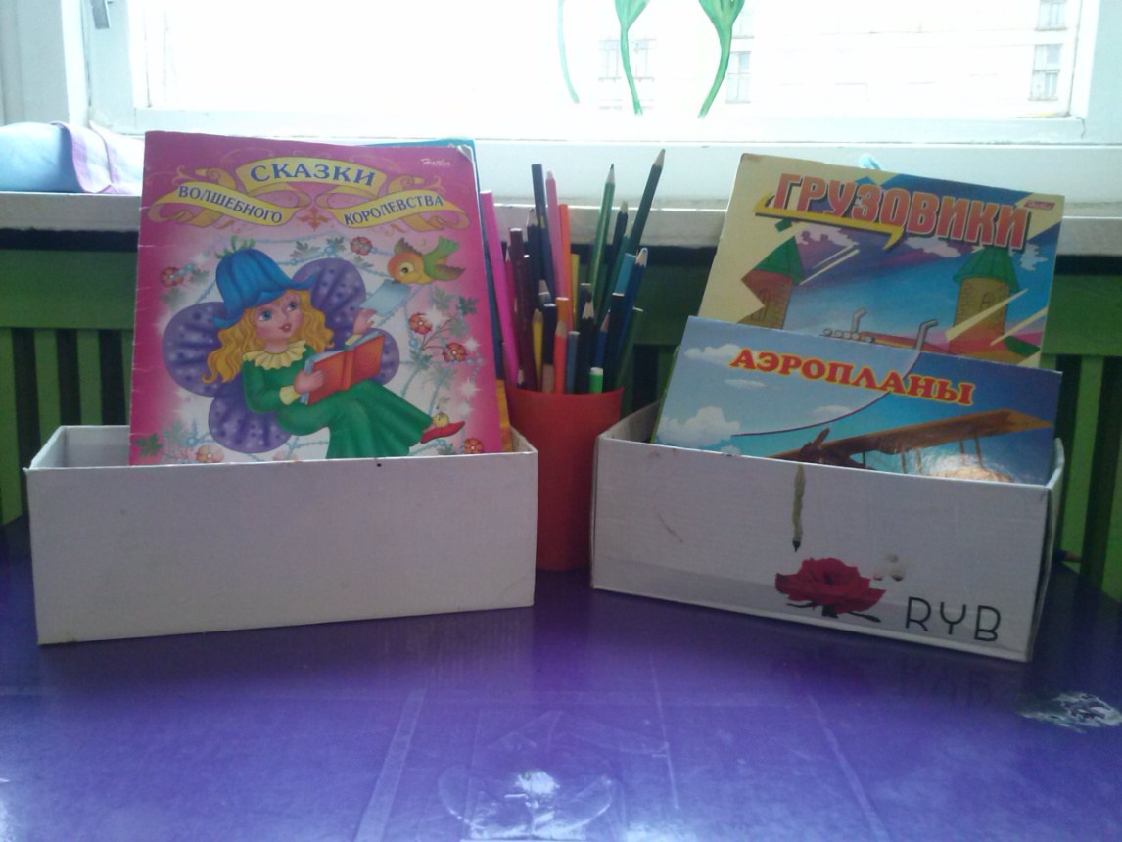
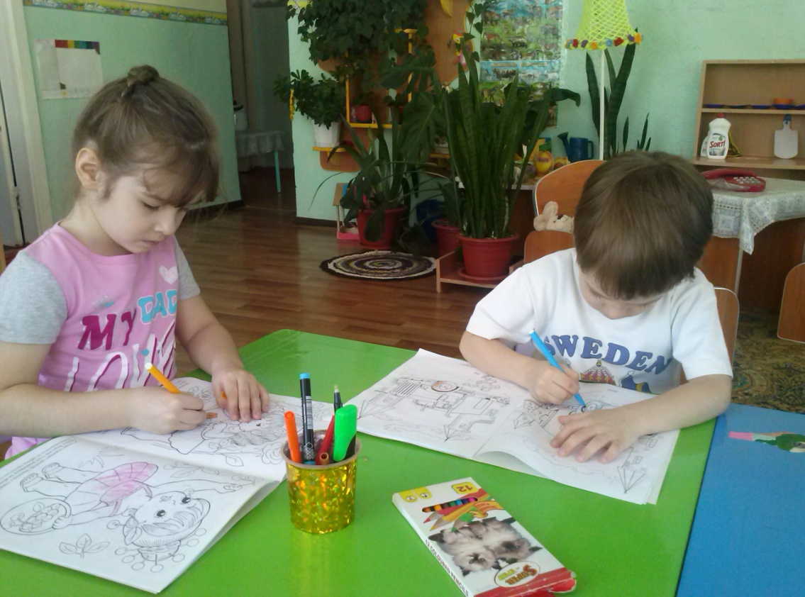
Раскрашивание

Slide 11
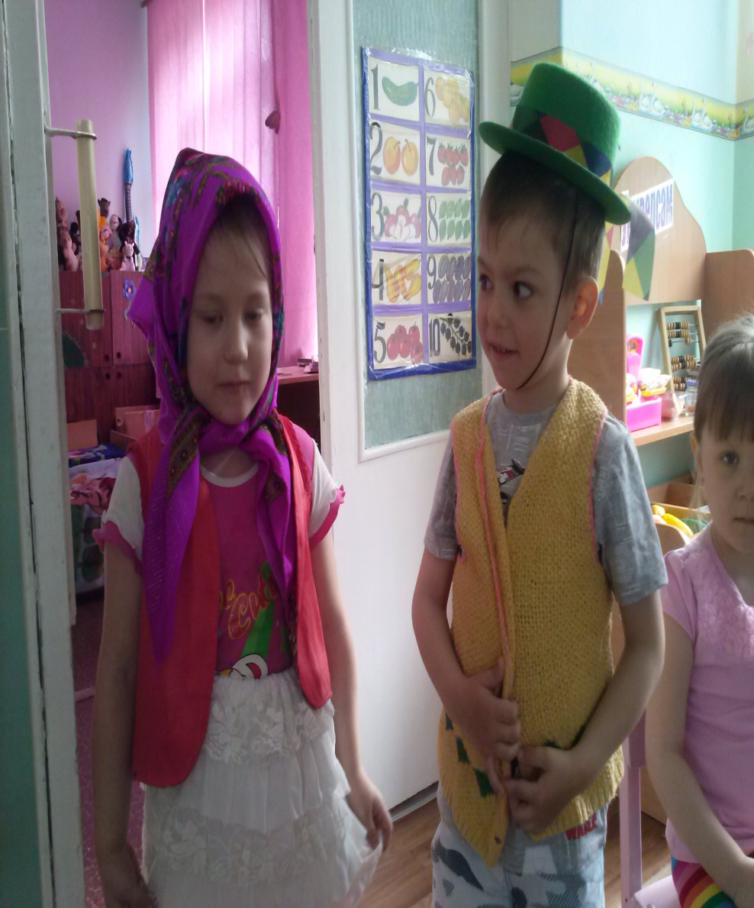
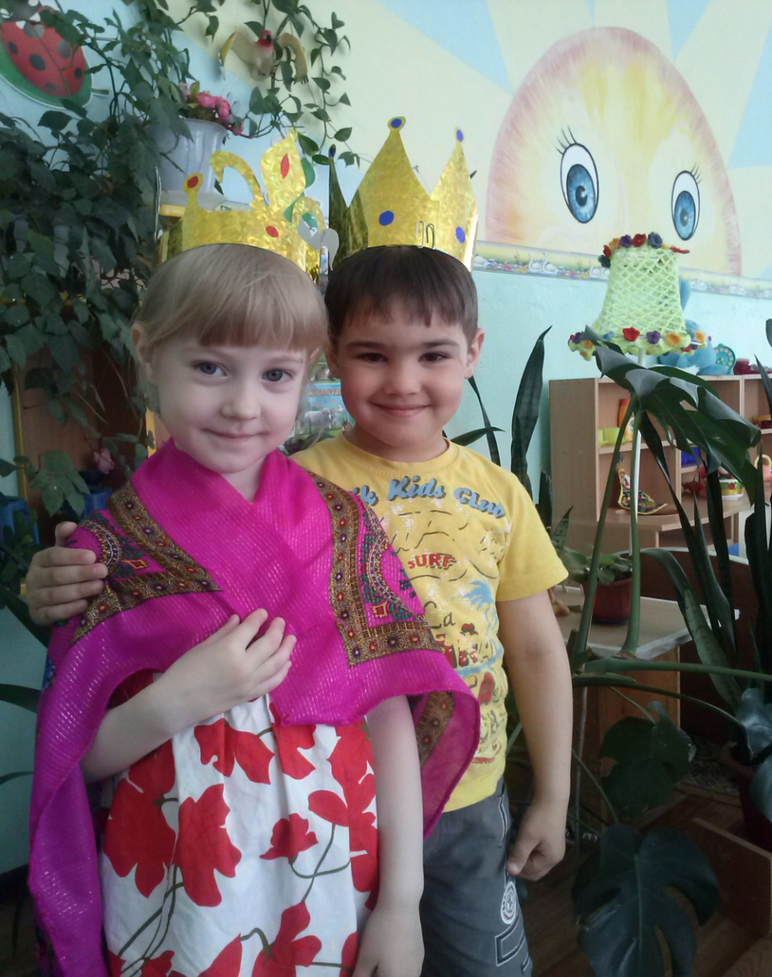
Игровая ситуация « Какие мы нарядные».

Slide 12
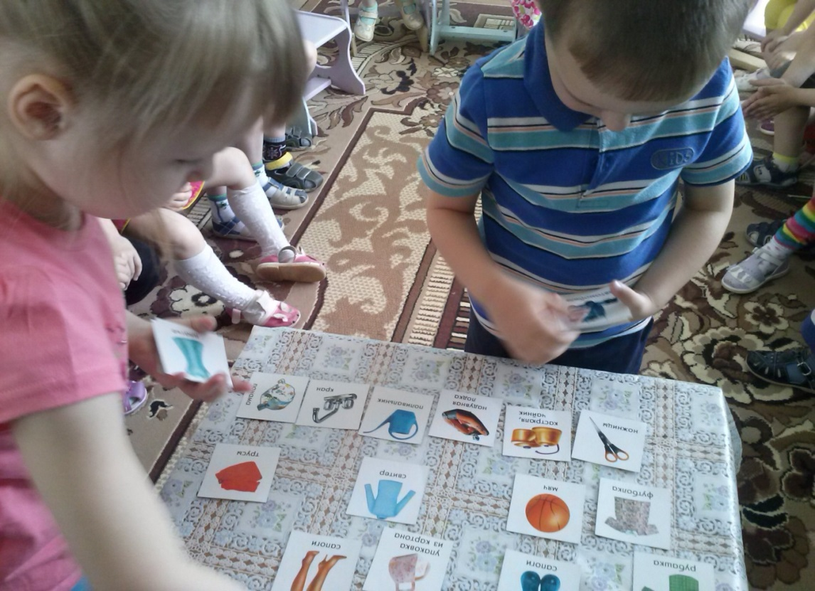
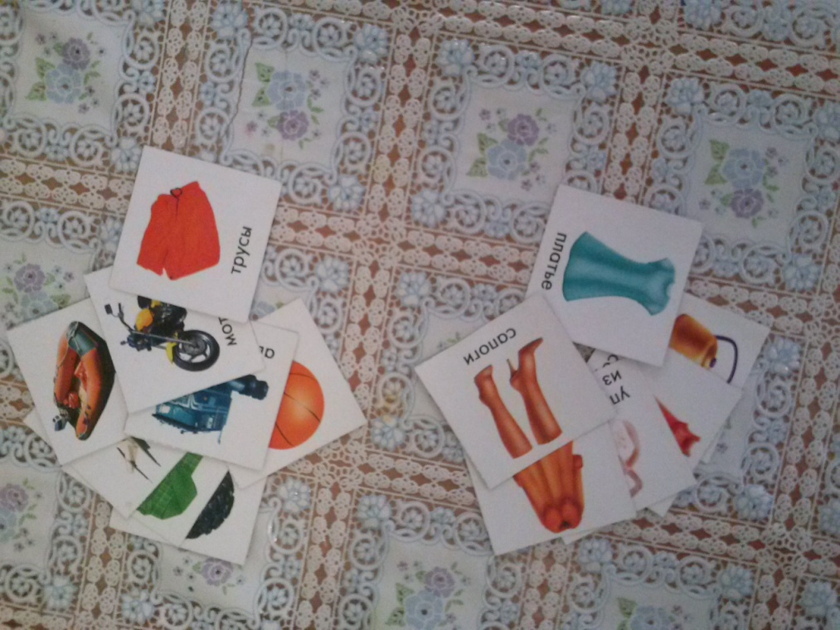
Дид .игра: « Что нужно девочке(мальчику)»

Slide 13
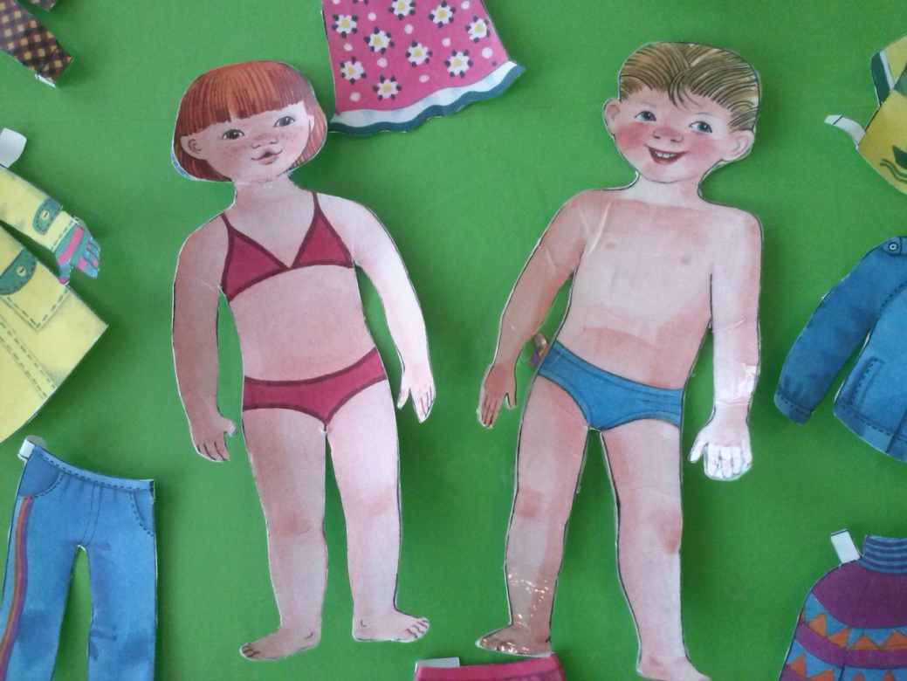
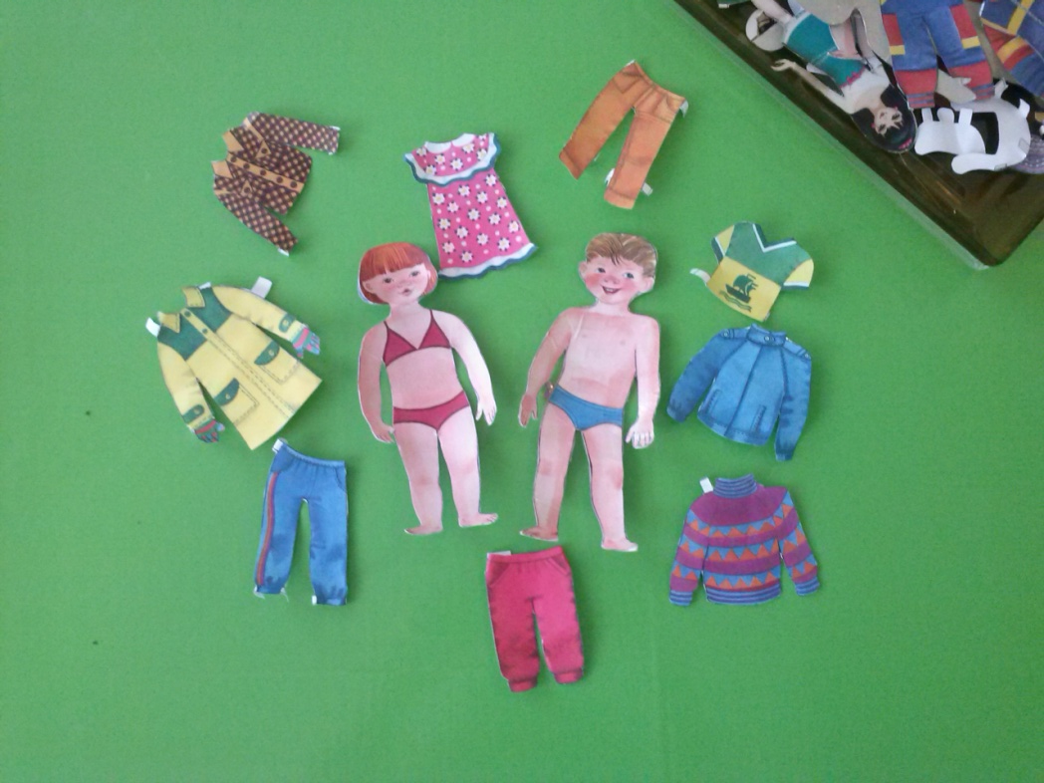
Дид. игра «Подбери одежду»

Slide 14
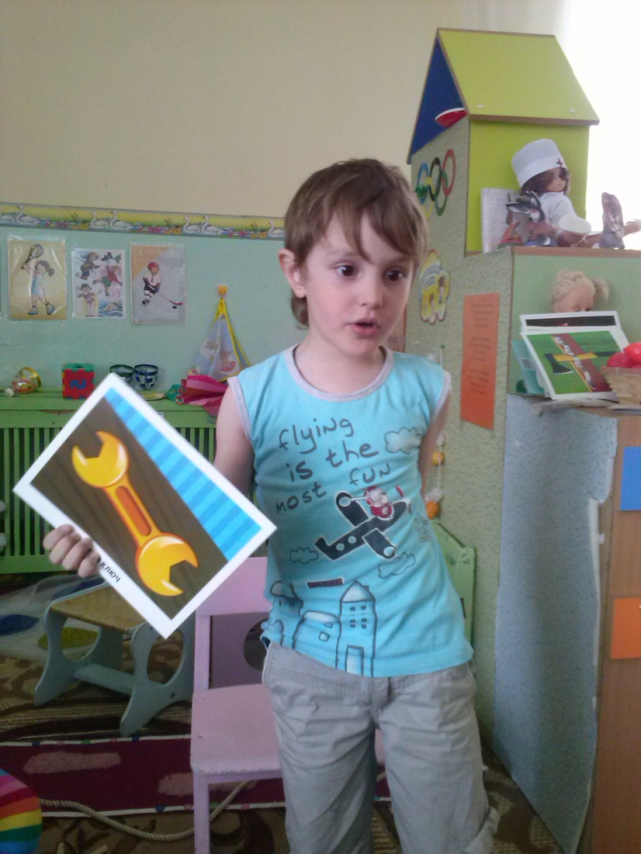
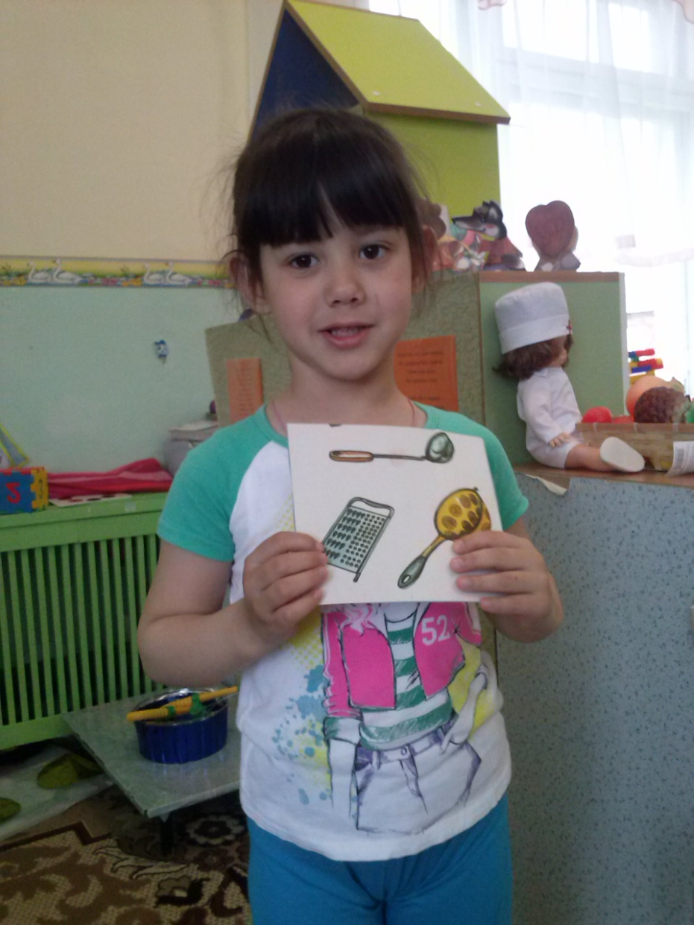
Игра «Мне нужнее!»

Slide 15
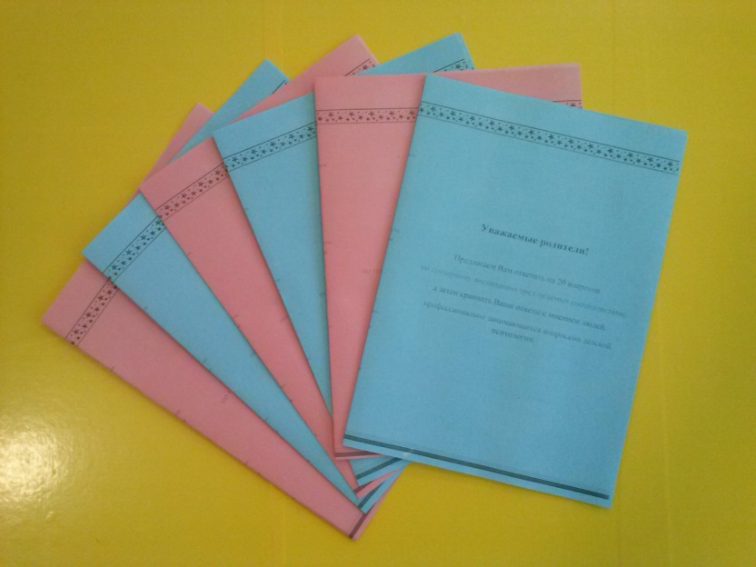
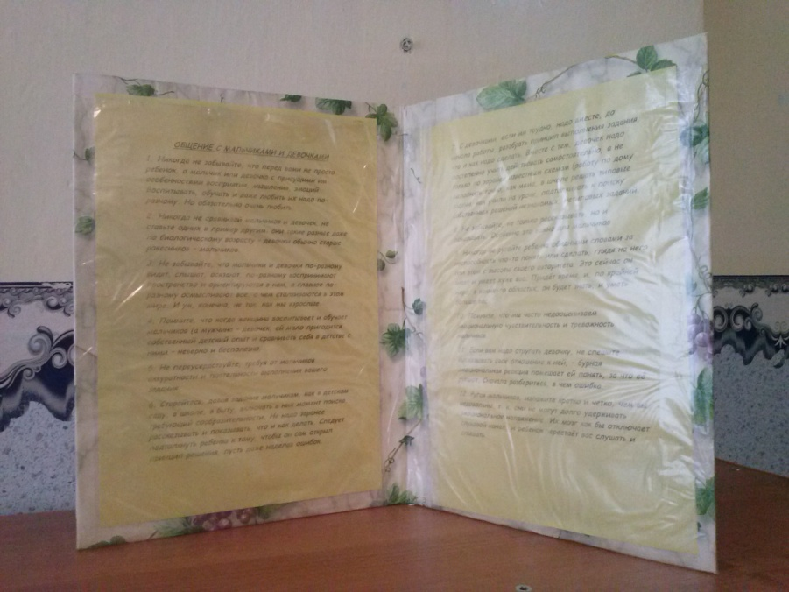
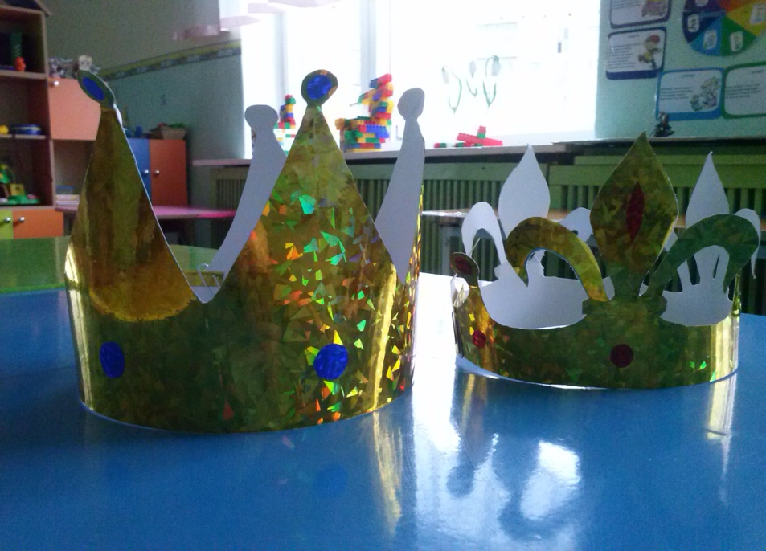
Работа с родителями: *Анкетирование *Консультации *Изготовление корон

Slide 16
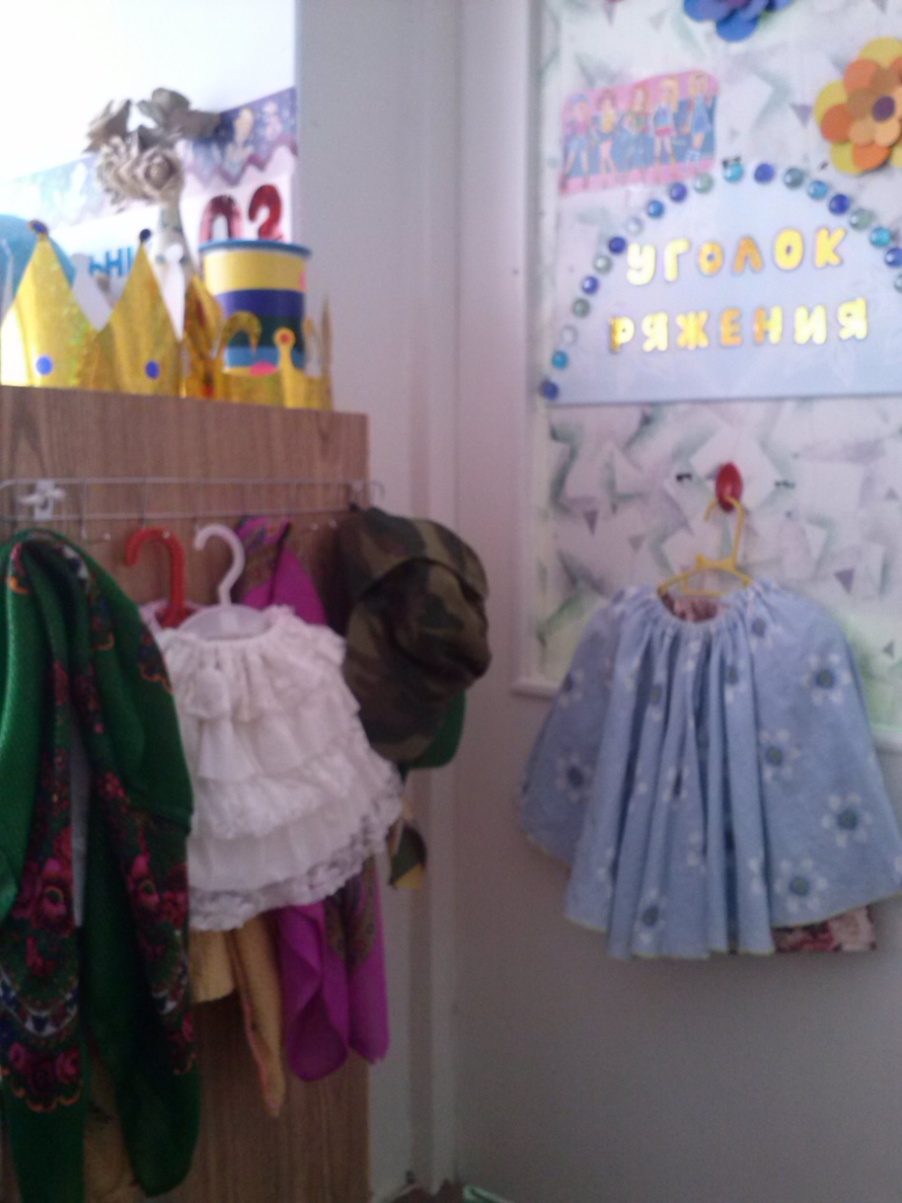
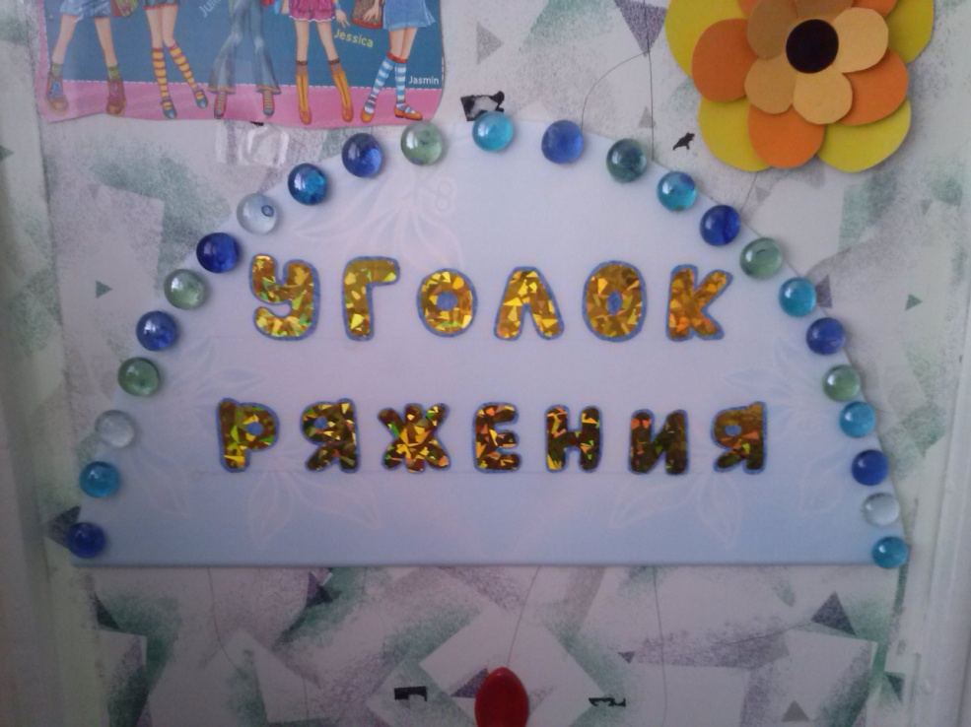
Уголок Ряжения

Slide 17
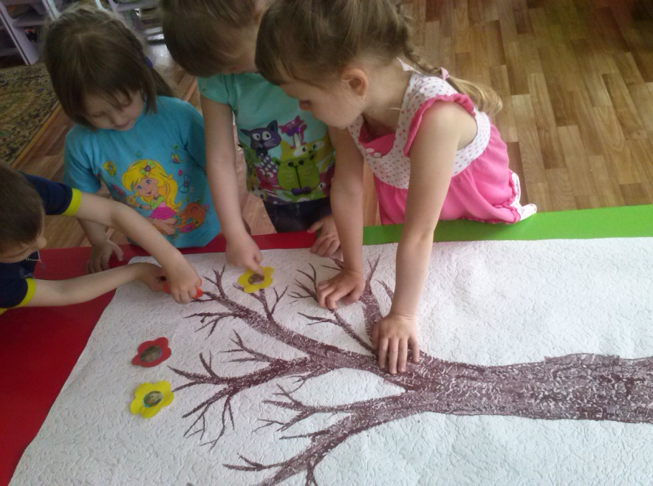
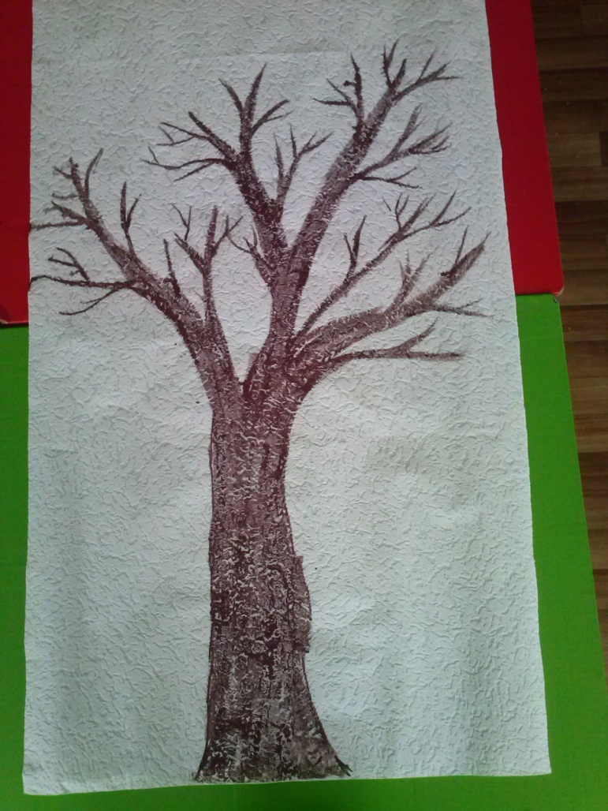
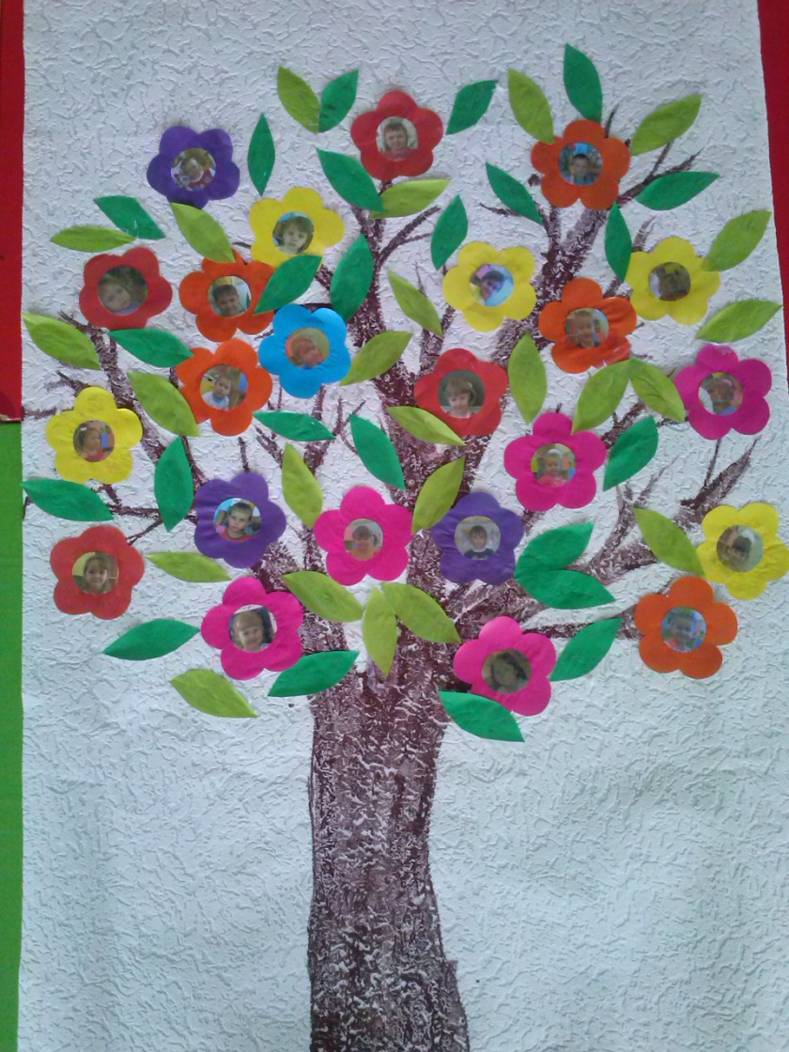
Коллективная работа : «Дерево дружбы»

Slide 18
